Slide 1
데이터베이스프로그래밍
최종발표
종강시켜조
김윤아, 원효선

Slide 2
목차
00 계획 이행 설명
01 DB 소개
02 UI 및 기능 소개

Slide 3
00 계획 이행 설명
5월
 | 1 | 2 | 3 | 4 | 5 | 6
7 | 8 | 9 | 10 | 11 | 12 | 13
14 | 15 | 16 | 17 | 18 | 19 | 20
21 | 22 | 23 | 24 | 25 | 26 | 27
28 | 29 | 30 | 31 | 1 | 2
로그인
회원가입
학생 수강신청
수강신청 조회

Slide 4
00 계획 이행 설명
6월
 |  |  |  |  |  | 1
2 | 3 | 4 | 5 | 6 | 7 | 8
9 | 10 | 11 | 12 | 13 | 14 | 15
16 | 17 | 18 | 19 | 20 | 21 | 22
23 | 24 | 25 | 26 | 27 | 28 | 29
관심 과목 담기
장바구니에서
수강신청
담당 수업 조회
정원 수정
사용자 정보 수정
수강신청 삭제
아이디, 비밀번호 찾기

Slide 5
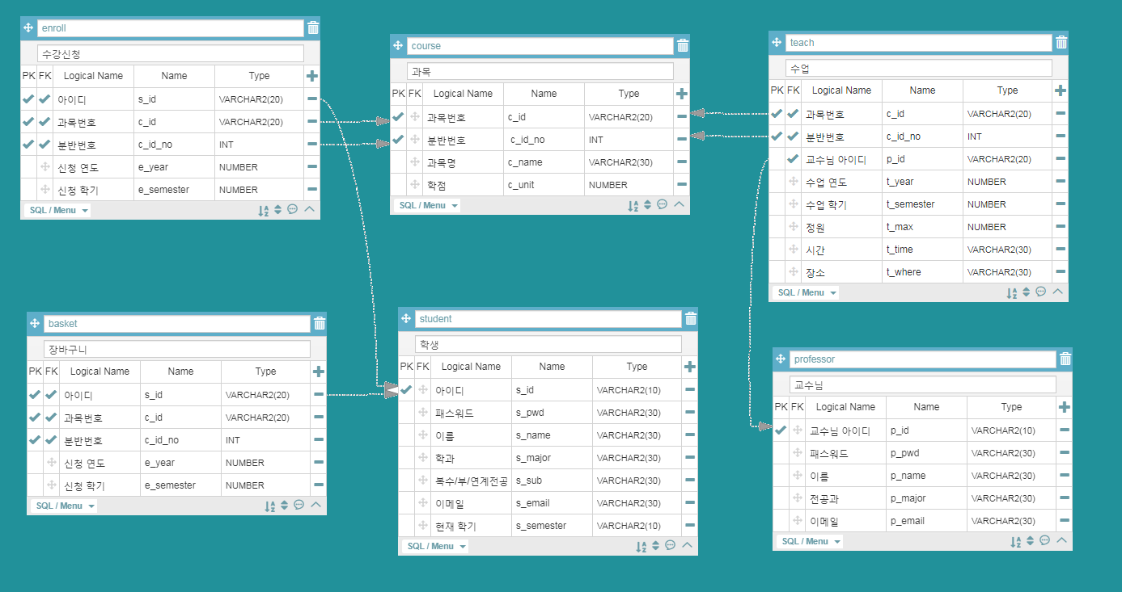
01 DB 소개

Slide 6
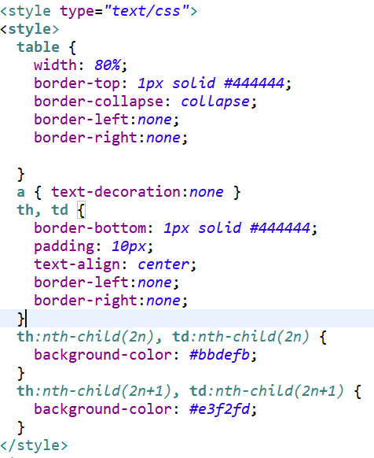
02 UI 및 기능 소개

Slide 7
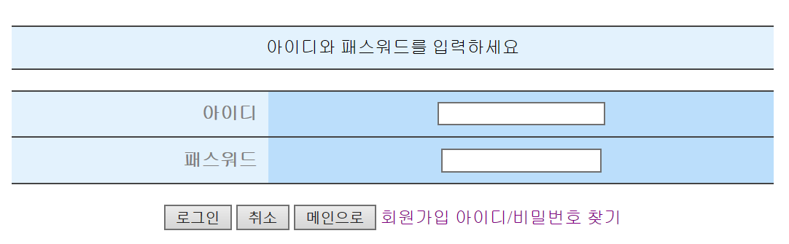
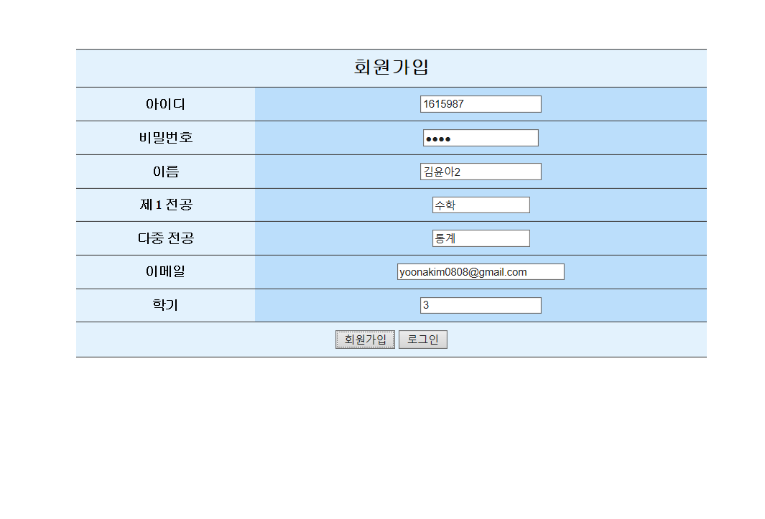
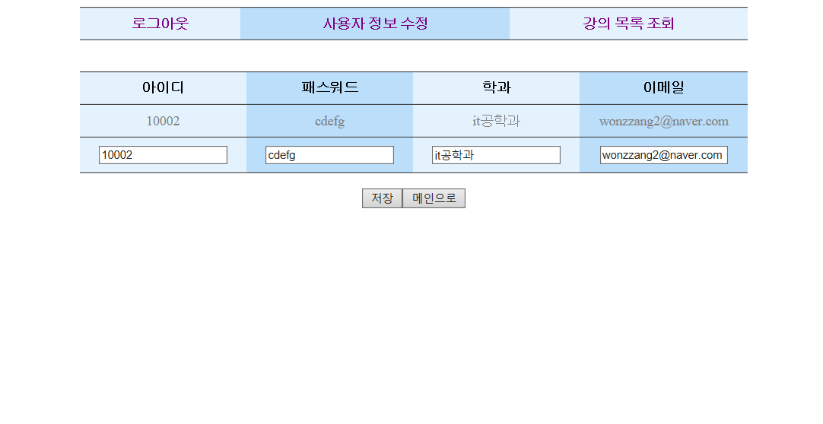
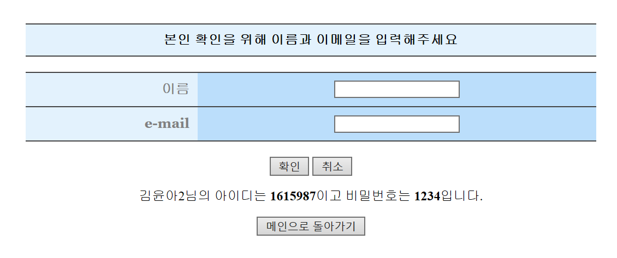
02 UI 및 기능 소개
학생
&
교수
로그인
아이디 /비밀번호 찾기

Slide 8
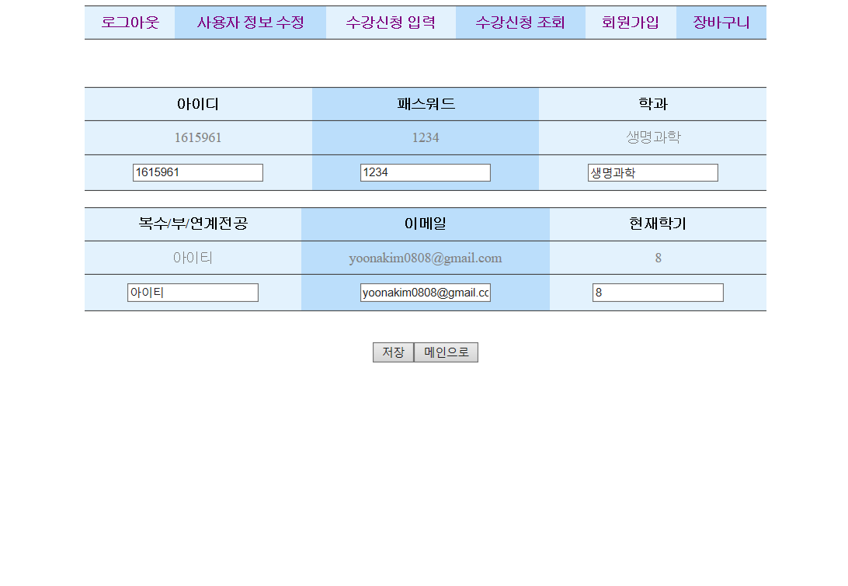
02 UI 및 기능 소개
학생
&
교수
사용자 정보 수정

Slide 9
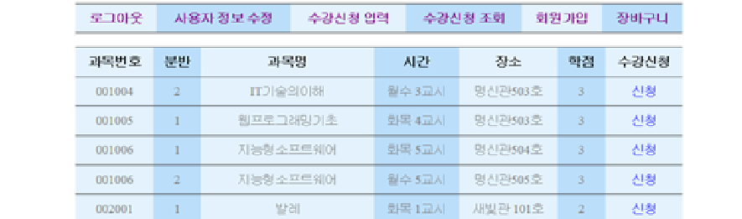
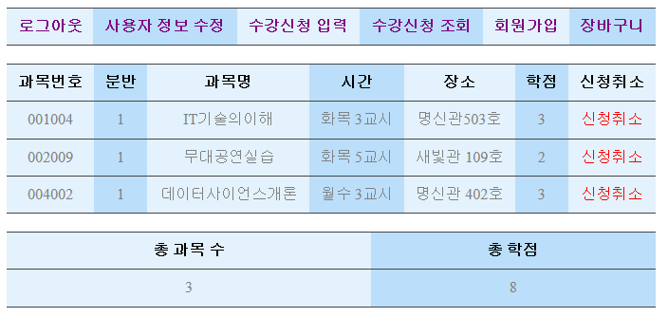
02 UI 및 기능 소개
학생
수강신청 입력
수강신청 삭제
수강신청 조회

Slide 10
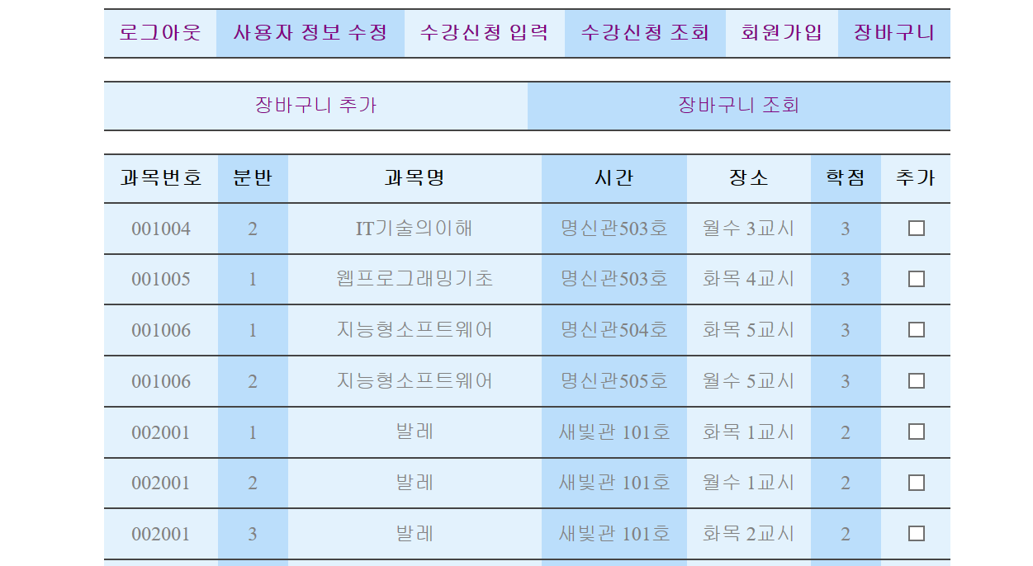
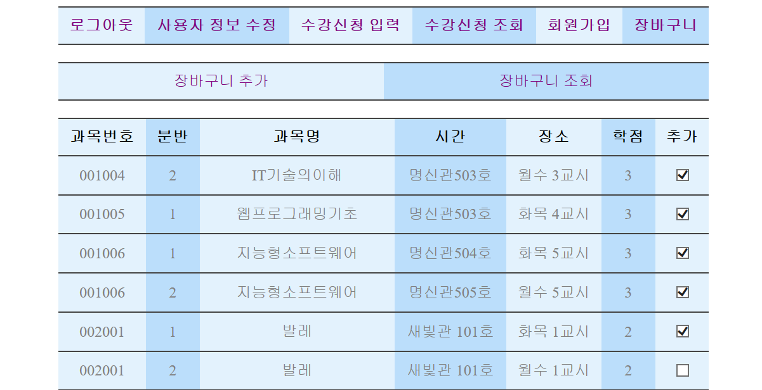
02 UI 및 기능 소개
학생
장바구니에 추가
(다중선택 가능,
동일 과목 선택 가능 등)

Slide 11
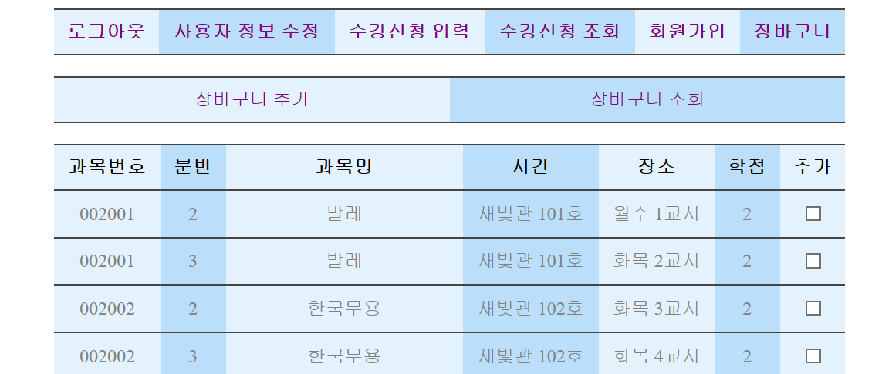
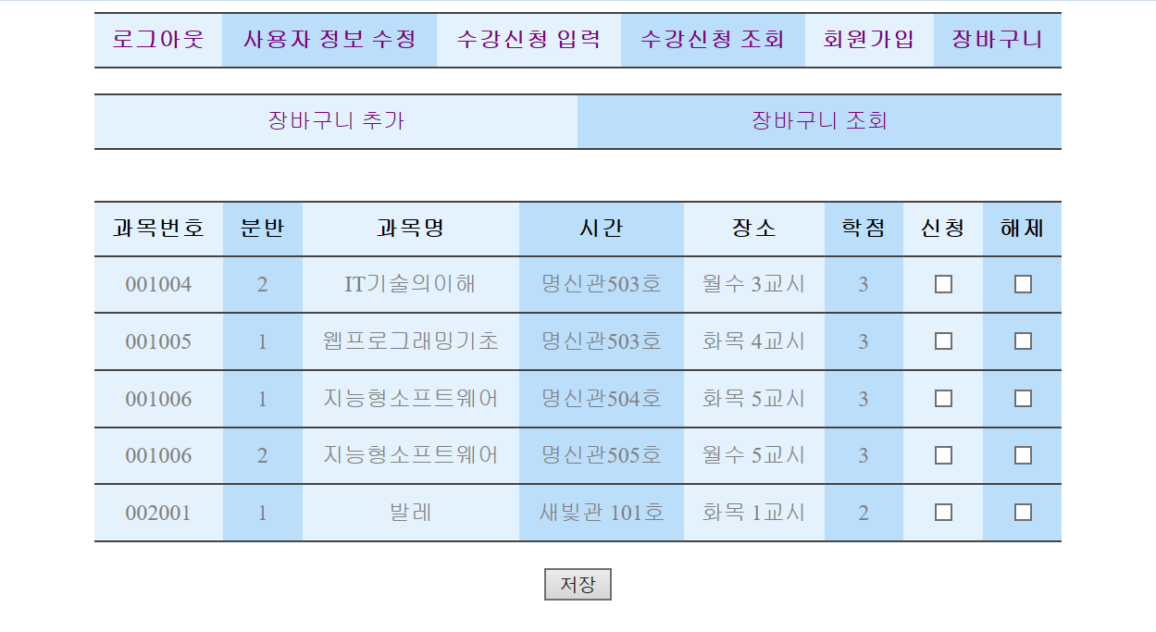
02 UI 및 기능 소개
학생
장바구니를 조회

Slide 12
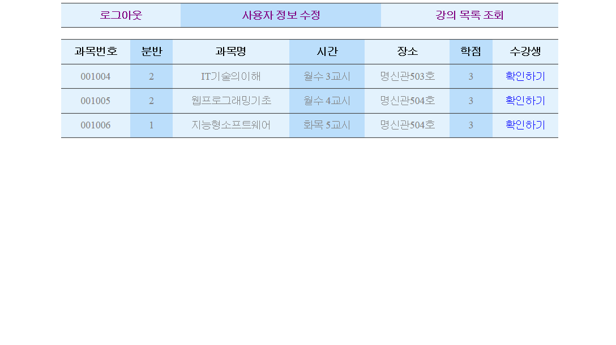
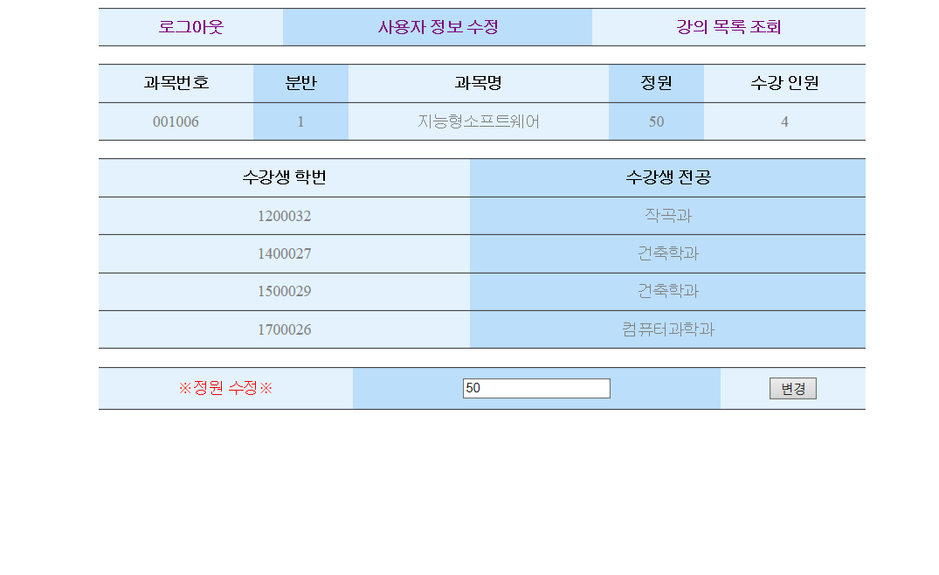
02 UI 및 기능 소개
교수님
담당 수업 조회
수강생 조회
로그인
담당 수업 조회
수강생 확인
수업 정원 수정

Slide 13
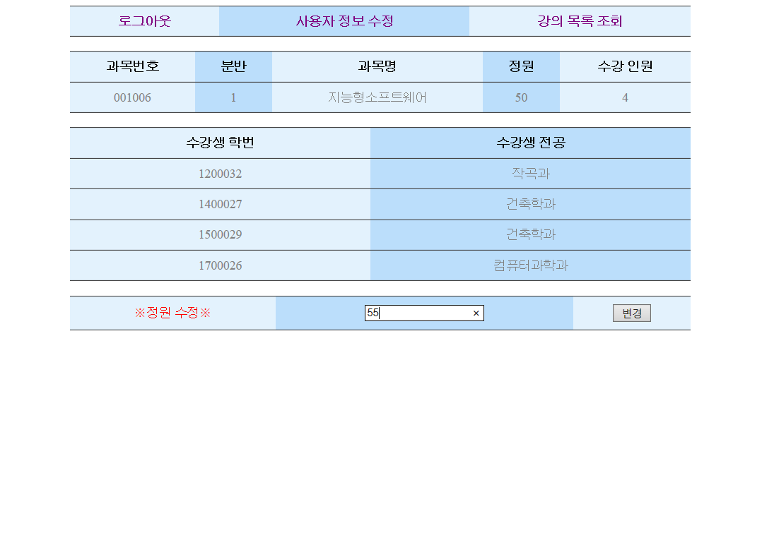
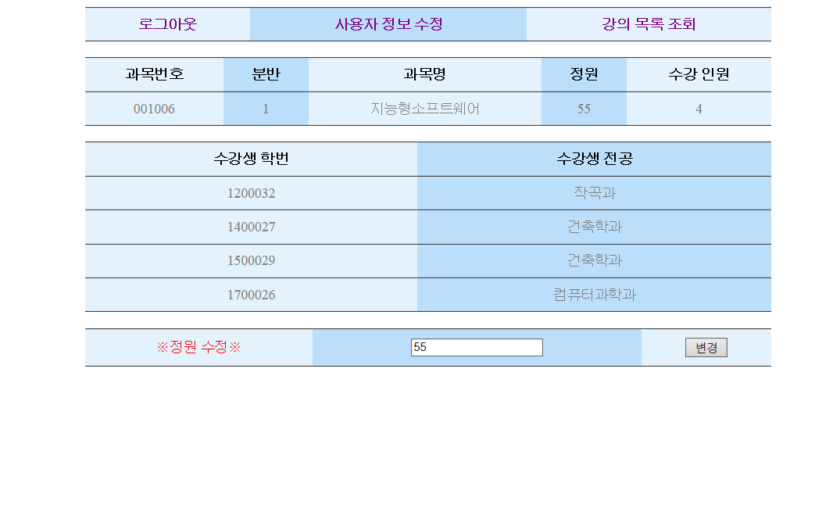
02 UI 및 기능 소개
교수님
정원 수정
로그인
담당 수업 조회
수강생 확인
수업 정원 수정

Slide 14
감사합니다
출처
탬플릿 – angrymomo.blog.me
픽토그램 – www.freepik.com
www.google.com
www.flaticon.com
Gregror Cresnar

